Slide 1
第13-14周实验课（下）
调度算法模拟

Slide 2
特殊情况
若出现一样最短，一样剩余最短，一样最高响应比，
则优先选择到达时间最早的进程

Slide 3
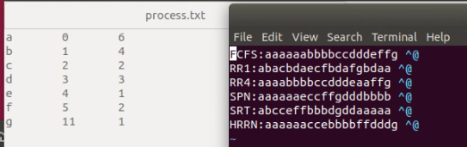
多一组测试结果

Slide 4
优先队列问题
bool operator<(const Process& a, const Process& b) { ...... }
priority_queue<Process> QReady;
bool operator>(const Process& a, const Process& b) { ...... }
priority_queue<Process, vector<Process>, greater<Process> >QReady;

Slide 5
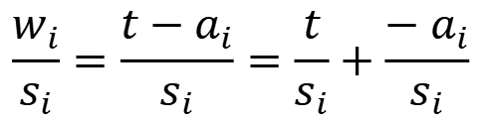
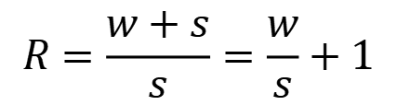
HRNN效率
存在问题：等待时间w是实时更新的，
无有效数据结构可在O(logn)时间返回最大响应比，
需重新计算所有响应比，再选取最大值对应的进程
$$R=\frac{w+s}{s}=\frac{w}{s}+1$$
最大的R 等价于最大的 w/s , 下面只关注w/s
记当前时刻为t ，进程i的到达时刻为a_{i}
$$\frac{w_{i}}{s_{i}}=\frac{t−a_{i}}{s_{i}}=\frac{t}{s_{i}}+\frac{−a_{i}}{s_{i}}$$

Slide 6
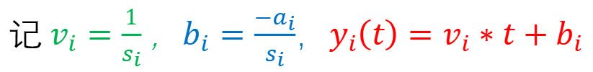
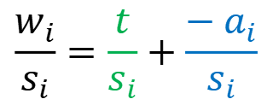
$$\frac{w_{i}}{s_{i}}=\frac{t}{s_{i}}+\frac{−a_{i}}{s_{i}}$$
这部分的序，
跟当前时刻t无关。
只跟si值有关。
这部分的序，
跟当前时刻无关。
是进程固有的属性。
记 $v_{i}=\frac{1}{s_{i}}$ ，$b_{i}=\frac{−a_{i}}{s_{i}}$，${y_{i}\left(t\right)=v}_{i}∗t+b_{i}$
问题转换为：给定t， $y_{i}\left(t\right)$ 最大值是哪个
事实：v_{i}越大，b_{i}越大，$v_{i}∗t+b_{i}$ 就越大
考虑：对v_{i}排降序，b_{i}排降序

Slide 7
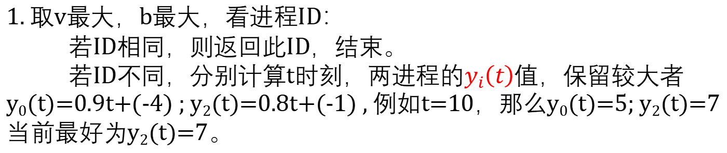
进程ID | 0 | 1 | 2 | 3 | ... | ...
v | 0.9 | 0.8 | 0.8 | 0.7 | ... | ...
进程ID | 2 | 1 | 3 | 0 | ... | ...
b | -1 | -2 | -3 | -4 | ... | ...
1. 取v最大，b最大，看进程ID：
若ID相同，则返回此ID，结束。
若ID不同，分别计算t时刻，两进程的$y_{i}\left(t\right)$值，保留较大者
y₀(t)=0.9t+(-4) ; y₂(t)=0.8t+(-1) , 例如t=10，那么y₀(t)=5; y₂(t)=7
当前最好为y₂(t)=7。
找最大
思路
2. 取v次大，b次大，计算y_{i}(t)上界值：
最好的情况，是次大值的vb来自同一个进程。
上界=0.8t+(-2)=6 ，因为上界值6<当前最好7，故可返回进程2，结束。

Slide 8
进程ID | 0 | 1 | 2 | 3 | ... | ...
v | 0.9 | 0.8 | 0.8 | 0.7 | ... | ...
进程ID | 2 | 1 | 3 | 0 | ... | ...
b | -1 | -2 | -3 | -4 | ... | ...
索引维护
3. 删除返回的进程ID对应的项，复杂度O(logn)
4. 新进程插入，复杂度O(logn)
5. 效率不在我们考察范围，有兴趣的同学可以尝试一下

Slide 9
实验提交
提交时间：12月17日23:59:59前。
提交内容：
新建一个文件夹，重命名为 lab11_学号。
该文件夹下，包含文件：
一个空文件，命名为您的姓名（主要是防止有同学打错学号，多一个排查的方法）
代码文件，dispatch.cpp
将该文件夹压缩为 lab11_学号.zip 上交。

Slide 10


其它
提前完成的同学请勿离开
虽然长进程具有很长的服务时间，响应比分母大速度小，但随着时间推移，最终也会脱颖而出的~~

